Slide 1
Comprendre et réduire la consommation de l’éclairage extérieur du lycée
1 l’organisation de départ
2, le déroulement
3 les retours
4 Les apports
5 Notre étude
6 Nos préconisations

Slide 2
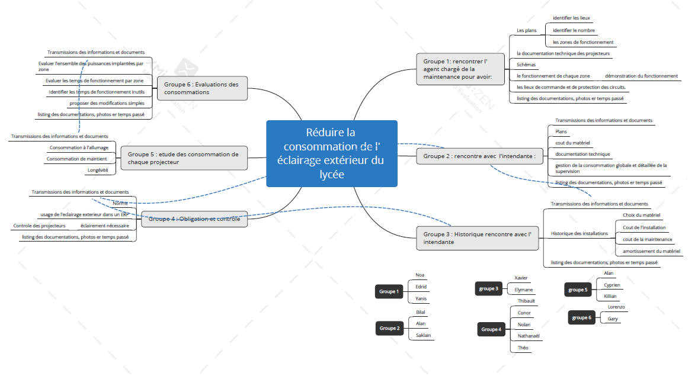
1 l’organisation de départ

Slide 3
2 Le déroulement
Ce qui a fonctionné : le groupe 1 a rencontré Mr poulain l’agent chargé de la maintenance , Le groupe 2 et 3 ont rencontré l’intendante, le groupe 4 s’est occupé des obligations et des contrôles , le groupe 5 s’est chargé des études de consommation de chaque projecteur et le groupe 6 des évaluations des consommations.
Ce qui n’a pas fonctionné et pourquoi: Les groupe ne se sont pas concertés pour se donner les informations
Quelles solutions avons-nous mis en place pour continuer : : on a fait beaucoup de cours sur l’éclairage et sur la consommation électrique, et aussi on a fait le concours général des metiers

Slide 4
3 Les retours
Groupe 1 : explications par mr Poulain :
Explication fonctionnement Luminaire extérieur
Positionnement Luminaire extérieure
Explication fonctionnement horlogerie/Crépuscule
Visite local électrique
Type de luminaire extérieure
Placement interrupteur
Visite luminaire de toit
fiche signalétique des luminaire du toit
Groupe 2 et Groupe 3 : explications de Mme Lannier :
Consommation électrique des différents bâtiments
Consommation en Eau
Consommation Gaz
Bâtiment L en surconsommation
Plan Luminaires extérieures
Logiciel Prix/Facture

Slide 5
4 Les apports
Cours sur l’éclairage
Cours sur les consommations d’énergie électrique , sur la facturation (tarif bleu)
Mesure de tension, courant et puissances
Projet d’éclairage , pour prévoir le nombre de luminaires dans une pièce .
Gestion d ’éclairage de façon ‘intelligente ‘ (my home) - CGM : habilitation , projet d’éclairage et gestion intelligente de l’éclairage via MY HOME.

Slide 6
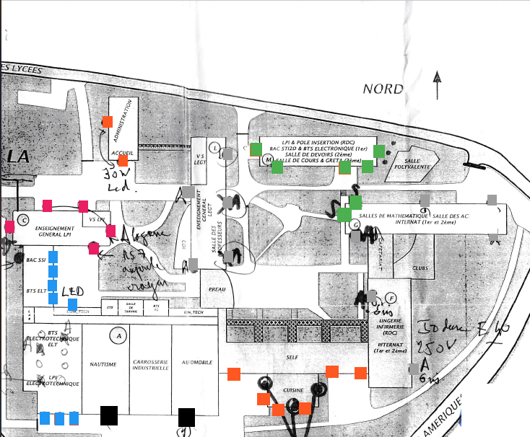
5 Notre étude
En gris: lampe à 250W SHP bâtiment F et G
En orange: lampe LED 30W administration et arrière du self (à confirmer)
En bleu: LED à 47W galerie bleu
En rose: crayon 250W (à confirmer)
En vert: sodium 250w batiment M et 2 sur le G
En noir: allogène 150warrière atelier
Batiment L 250W et 400W coté préau
Horaire éclairage, pour tous les batiment:
5h30 à 8h30 = 3h30 d’éclairage
17h30 à 23h30 = 6h00 d’éclairage
1 pour le batiement A
1 pour la batiment C
1 pour le batiement F
1 pour le batilemnt G
1 pour le batiment M
Batiment L ?
Il y a aussi des interrupteur crépusculaire donc si les lux sont en dessous de 20 les lumière s’allume.
Il n’y en a pas pour l’infirmerie.
Notes:
En gris: lampe à 250W SHP bâtiment F et G
En orange: lampe LED 30W administration et arrière du self (à confirmer)
En bleu: LED à 47W galerie bleu
En rose: crayon 250W (à confirmer)
En vert: sodium 250w batiment M et 2 sur le G
En noir: allogène 150warrière atelier
Batiment L 250W et 400W coté préau
Horaire éclairage, pour tous les batiment:
5h30 à 8h30 = 3h30 d’éclairage
17h30 à 23h30 = 6h00 d’éclairage
1 pour le batiement A
1 pour la batiment C
1 pour le batiement F
1 pour le batilemnt G
1 pour le batiment M
Batiment L ?
Il y a aussi des interrupteur crépusculaire donc si les lux sont en dessous de 20 les lumière s’allume.
Il n’y en a pas pour l’infirmerie.

Slide 7
6 Nos préconisations
Améliorer le temps de fonctionnement :
Interrupteur programmable sur l’année.
Plage de fonctionnement personnalisée aux bâtiments.
Diminuer la puissance
Réflexion sur le type de luminaire adapté.

Slide 8
Merci de votre attention
Avez–vous des questions?

